Slide 1
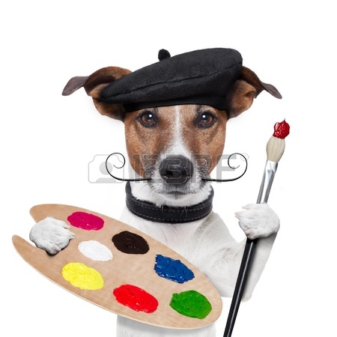
MOJE HOBBY
Opracowała Magdalena Broś klasa 4a

Slide 2
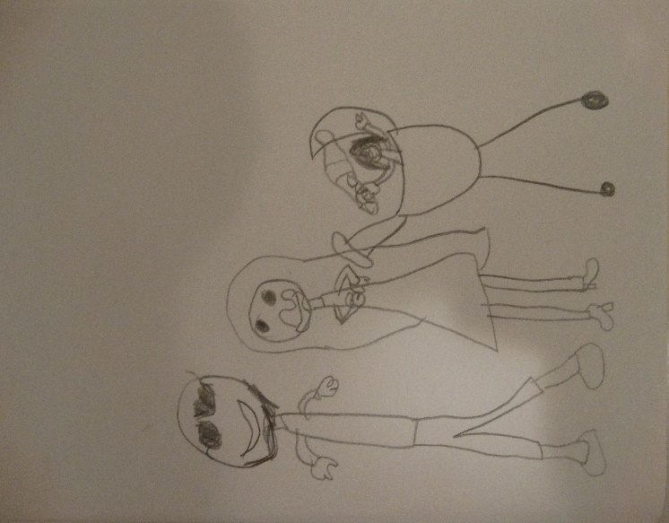
Moim hobby jest plastyka. Od najmłodszych lat uwielbiałam rysować, malować i wycinać najrozmaitsze rzeczy.

Slide 3
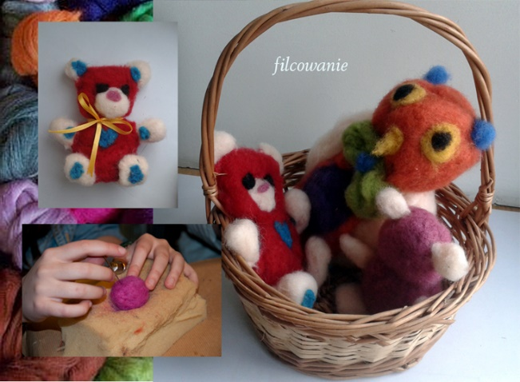
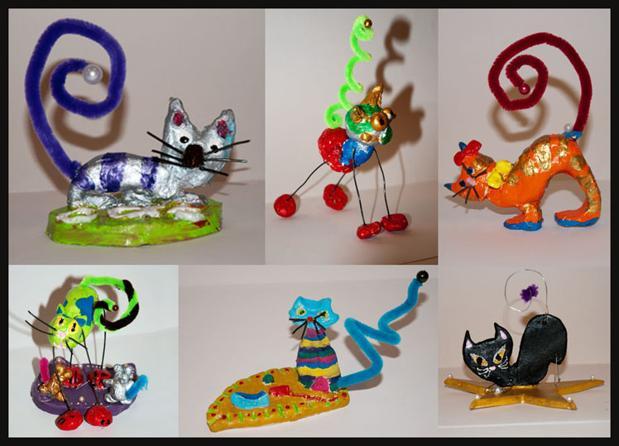
Gdy skończyłam siedem lat rodzice zapisali mnie na zajęcia plastyczne do Dworku Białoprądnickiego, gdzie kontynuowałam swoją pasję. Tam też mogłam sprawdzić się w różnych dziedzinach sztuki:

Slide 4
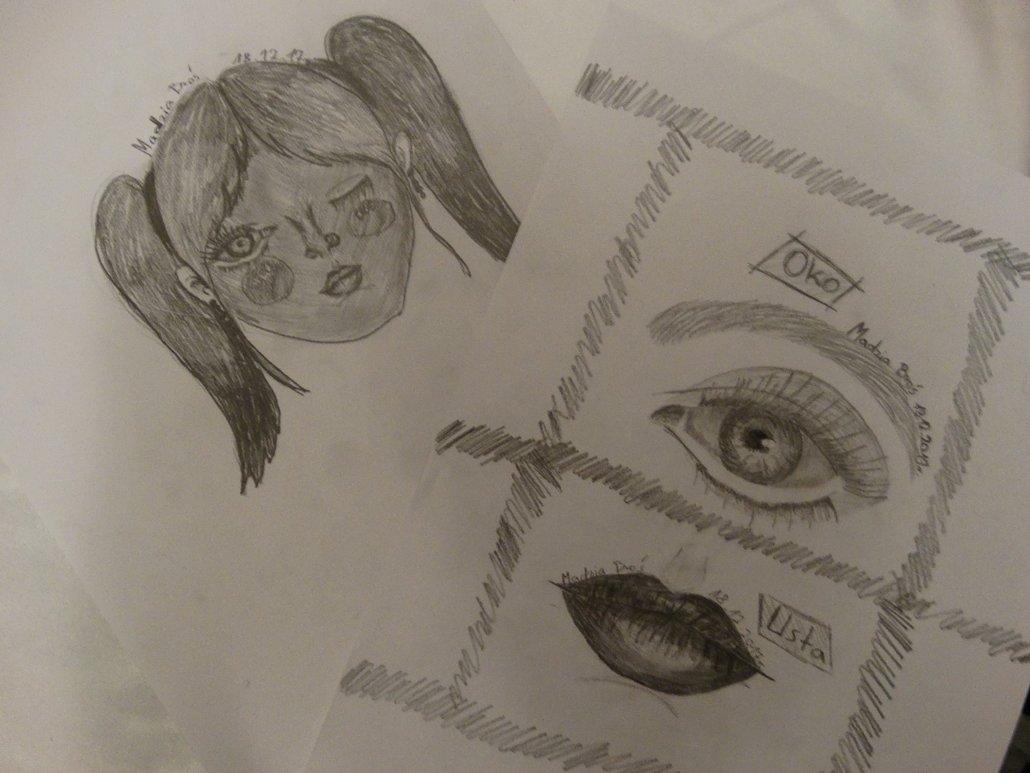
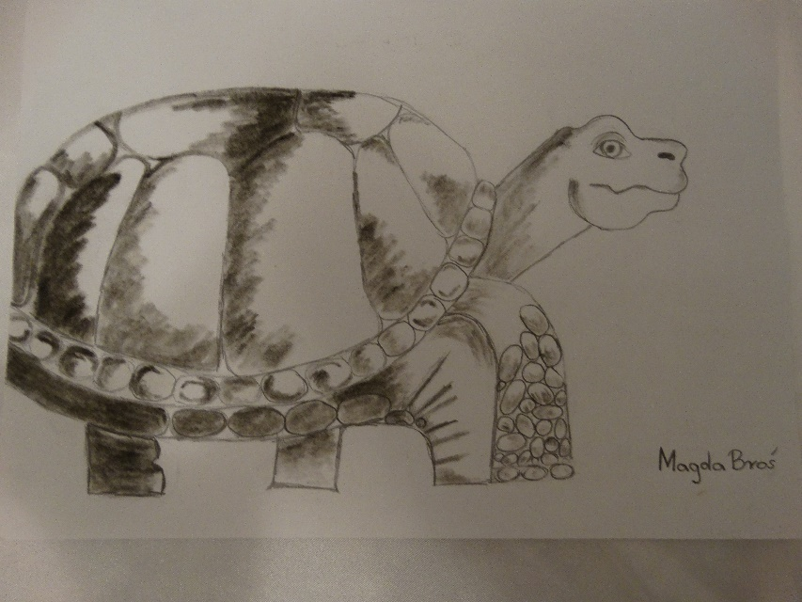
w rysunku…

Slide 6
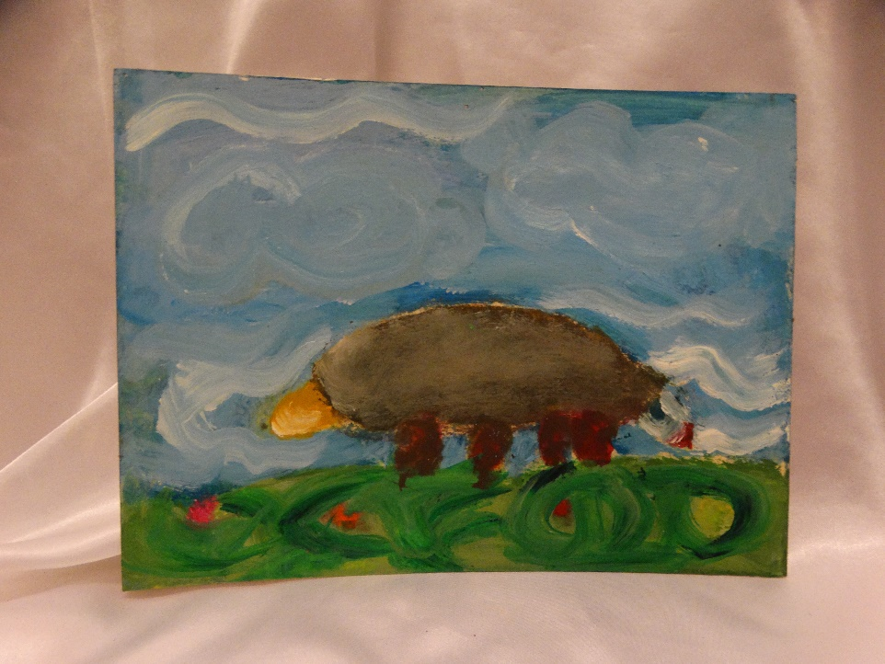
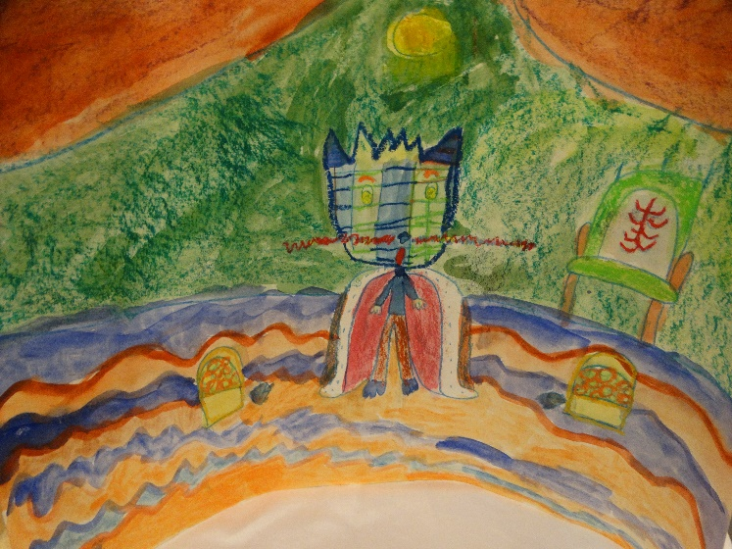
malarstwie…

Slide 7
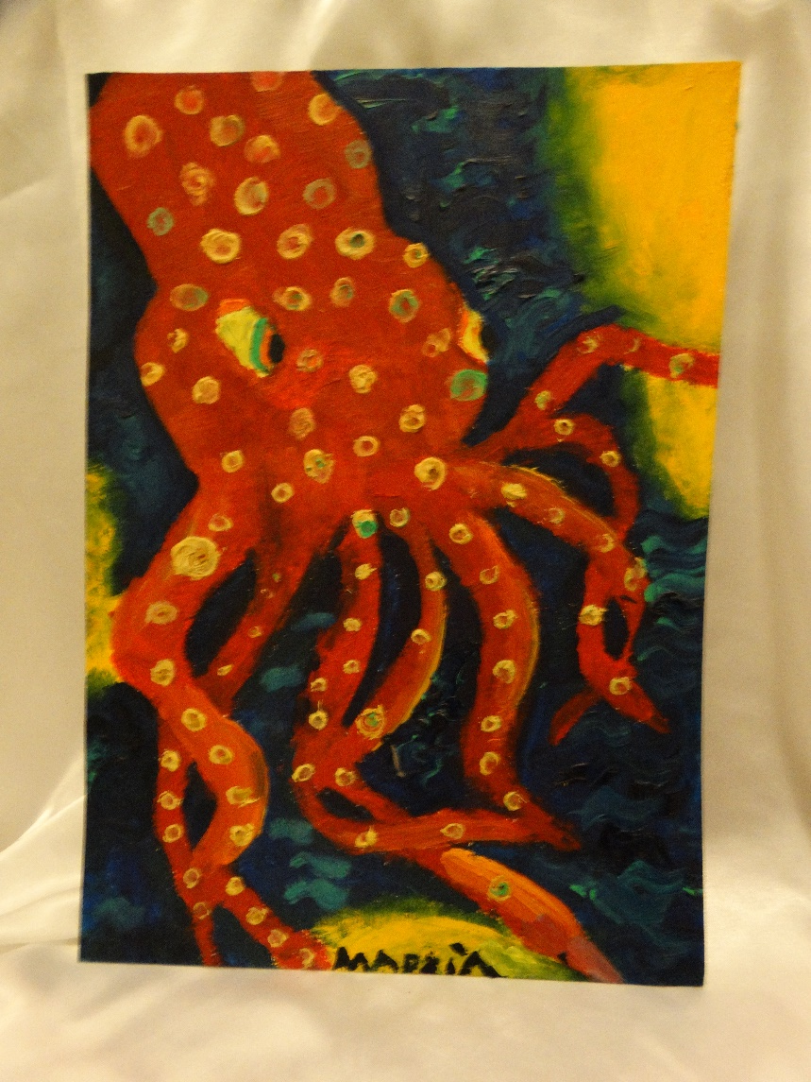

Slide 8
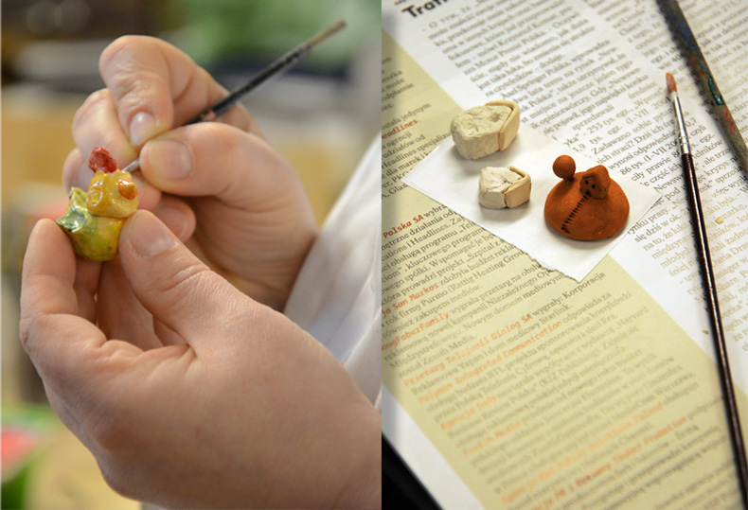
ceramice…

Slide 9
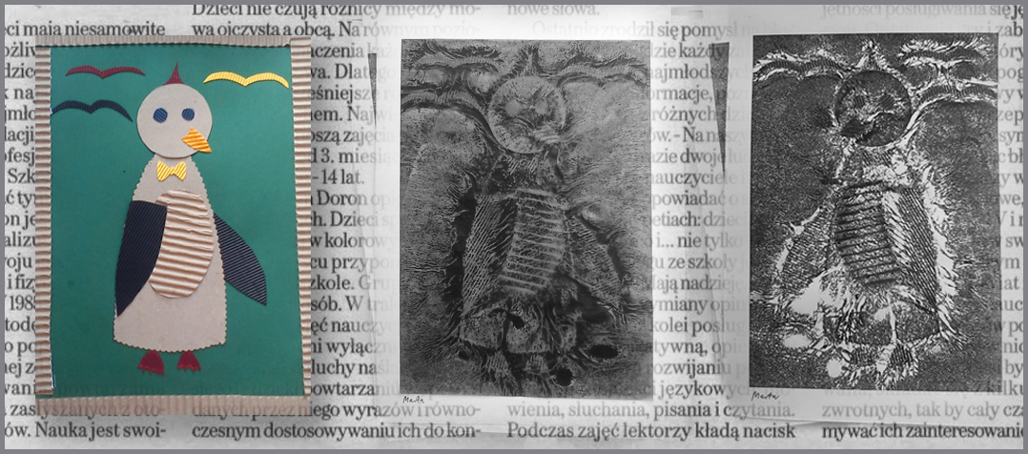
grafice…

Slide 10
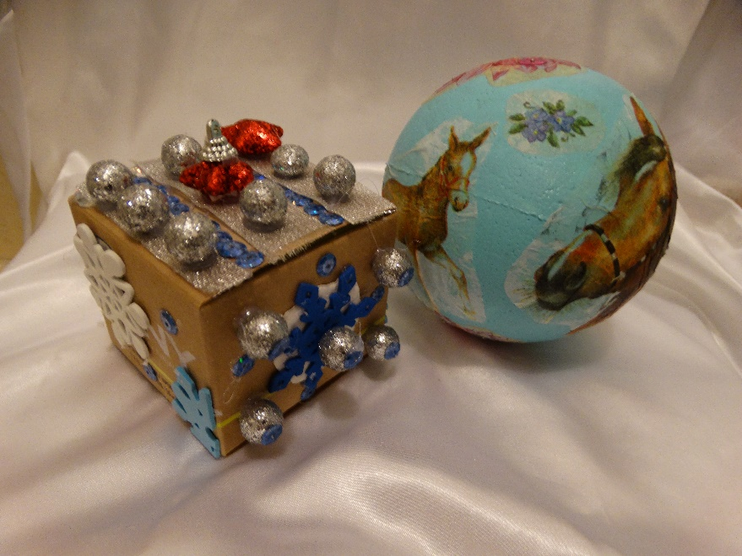
Swój talent wykorzystywałam niejednokrotnie przygotowując prezenty dla rodziny i przyjaciół…

Slide 11
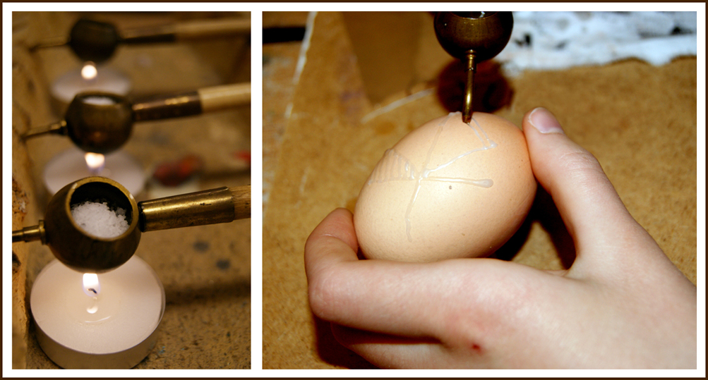
oraz wykonując świąteczne dekoracje.

Slide 12
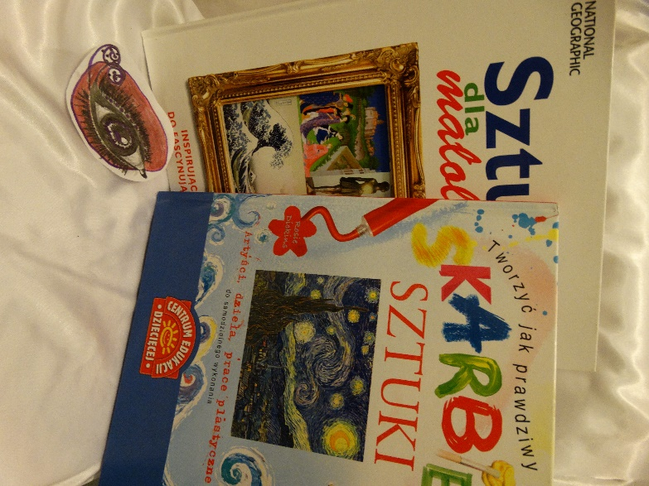
Cały czas doskonalę swoje umiejętności, nie tylko na kursie, ale również korzystając z pomocy książek do nauki rysowania oraz filmów z poradami zamieszczonymi w Internecie.

Slide 13
KOCHAM TO CO ROBIĘ I ZACHĘCAM KAŻDGO, KTO LUBI TEGO TYPU RZECZY DO ROZWIJANIA SWOJEJ PASJI.

Slide 14
KONIEC

